Slide 1

利用玻尔兹曼分布
研究恒星光谱
Research stela spectrum with
Borhtzmann Distribution
报告人：樊一川、滕欣玥、叶育恒、杨思羽

Slide 2

摘要
恒星光谱中存在各种原子的吸收线,这些吸收线是原子的核外电子跃迁所致,原子能级的粒子数密度会对此产生影响.本文假设恒星处于局部热平衡,其原子能级粒子数密度遵循玻尔兹曼分布,并根据玻尔兹曼分布计算各原子吸收线强度,得到等效宽度,与更完善的模型进行比较,分析差异来源,验证恒星中各原子能级粒子数分布是否遵循玻尔兹曼分布.

Slide 3

目 录
CONTENTS
01
公式推导
02
代码讲解
03
数据分析
04
总结与展望

Slide 4
公式推导
PART ONE
包括玻尔兹曼分布推导及恒星吸收谱公式推导

Slide 5
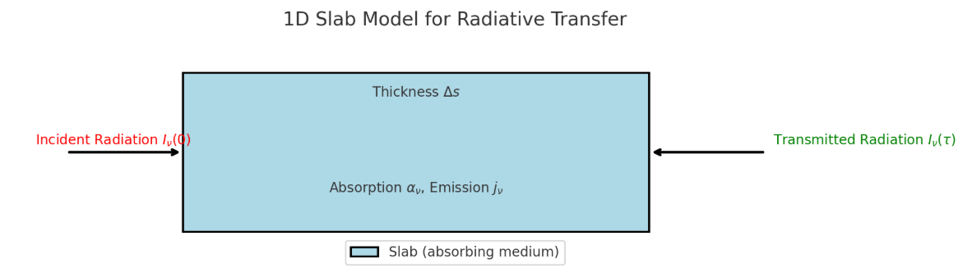
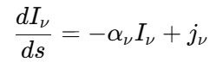
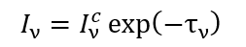
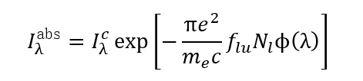
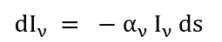
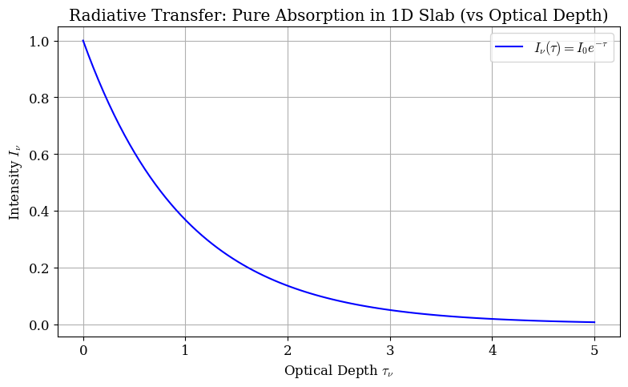
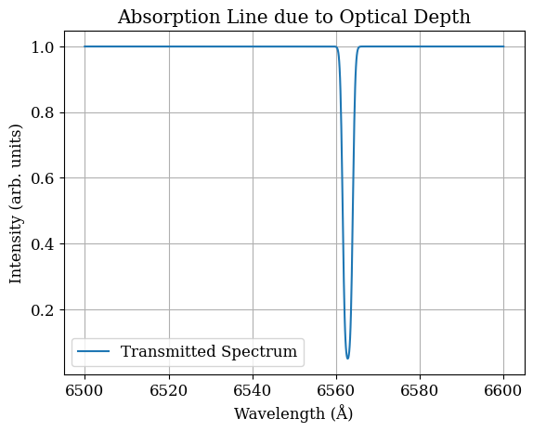
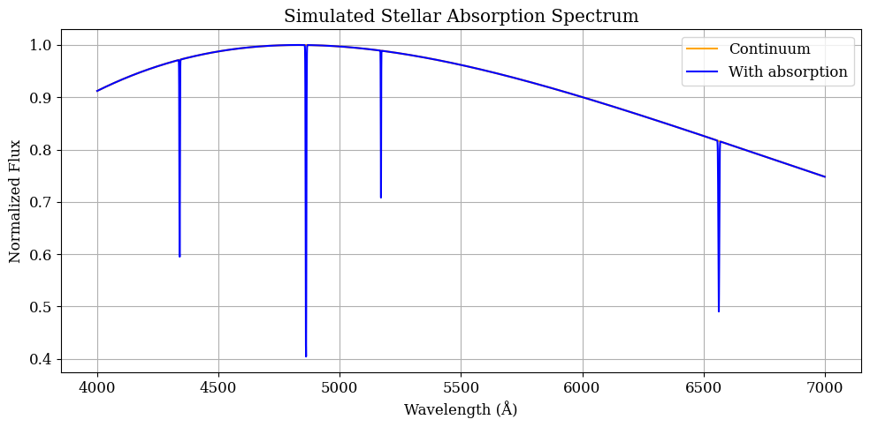
光谱吸收谱公式推导
辐射转移方程：
仅考虑吸收，可化简为：
光学深度：衡量在特定频率上穿过某个介质时被吸收的强度
黑体辐射：我们用 Planck 函数来模拟入射光
粒子数：它取决于中性氢中n=2能级的粒子数；这个粒子数来自 Saha 电离平衡公式 + Boltzmann 分布；
谱线展宽：高斯轮廓函数（热多普勒展宽）、 Voigt 轮廓函数（自然展宽和热运动造成的 Doppler 展宽）

Slide 6
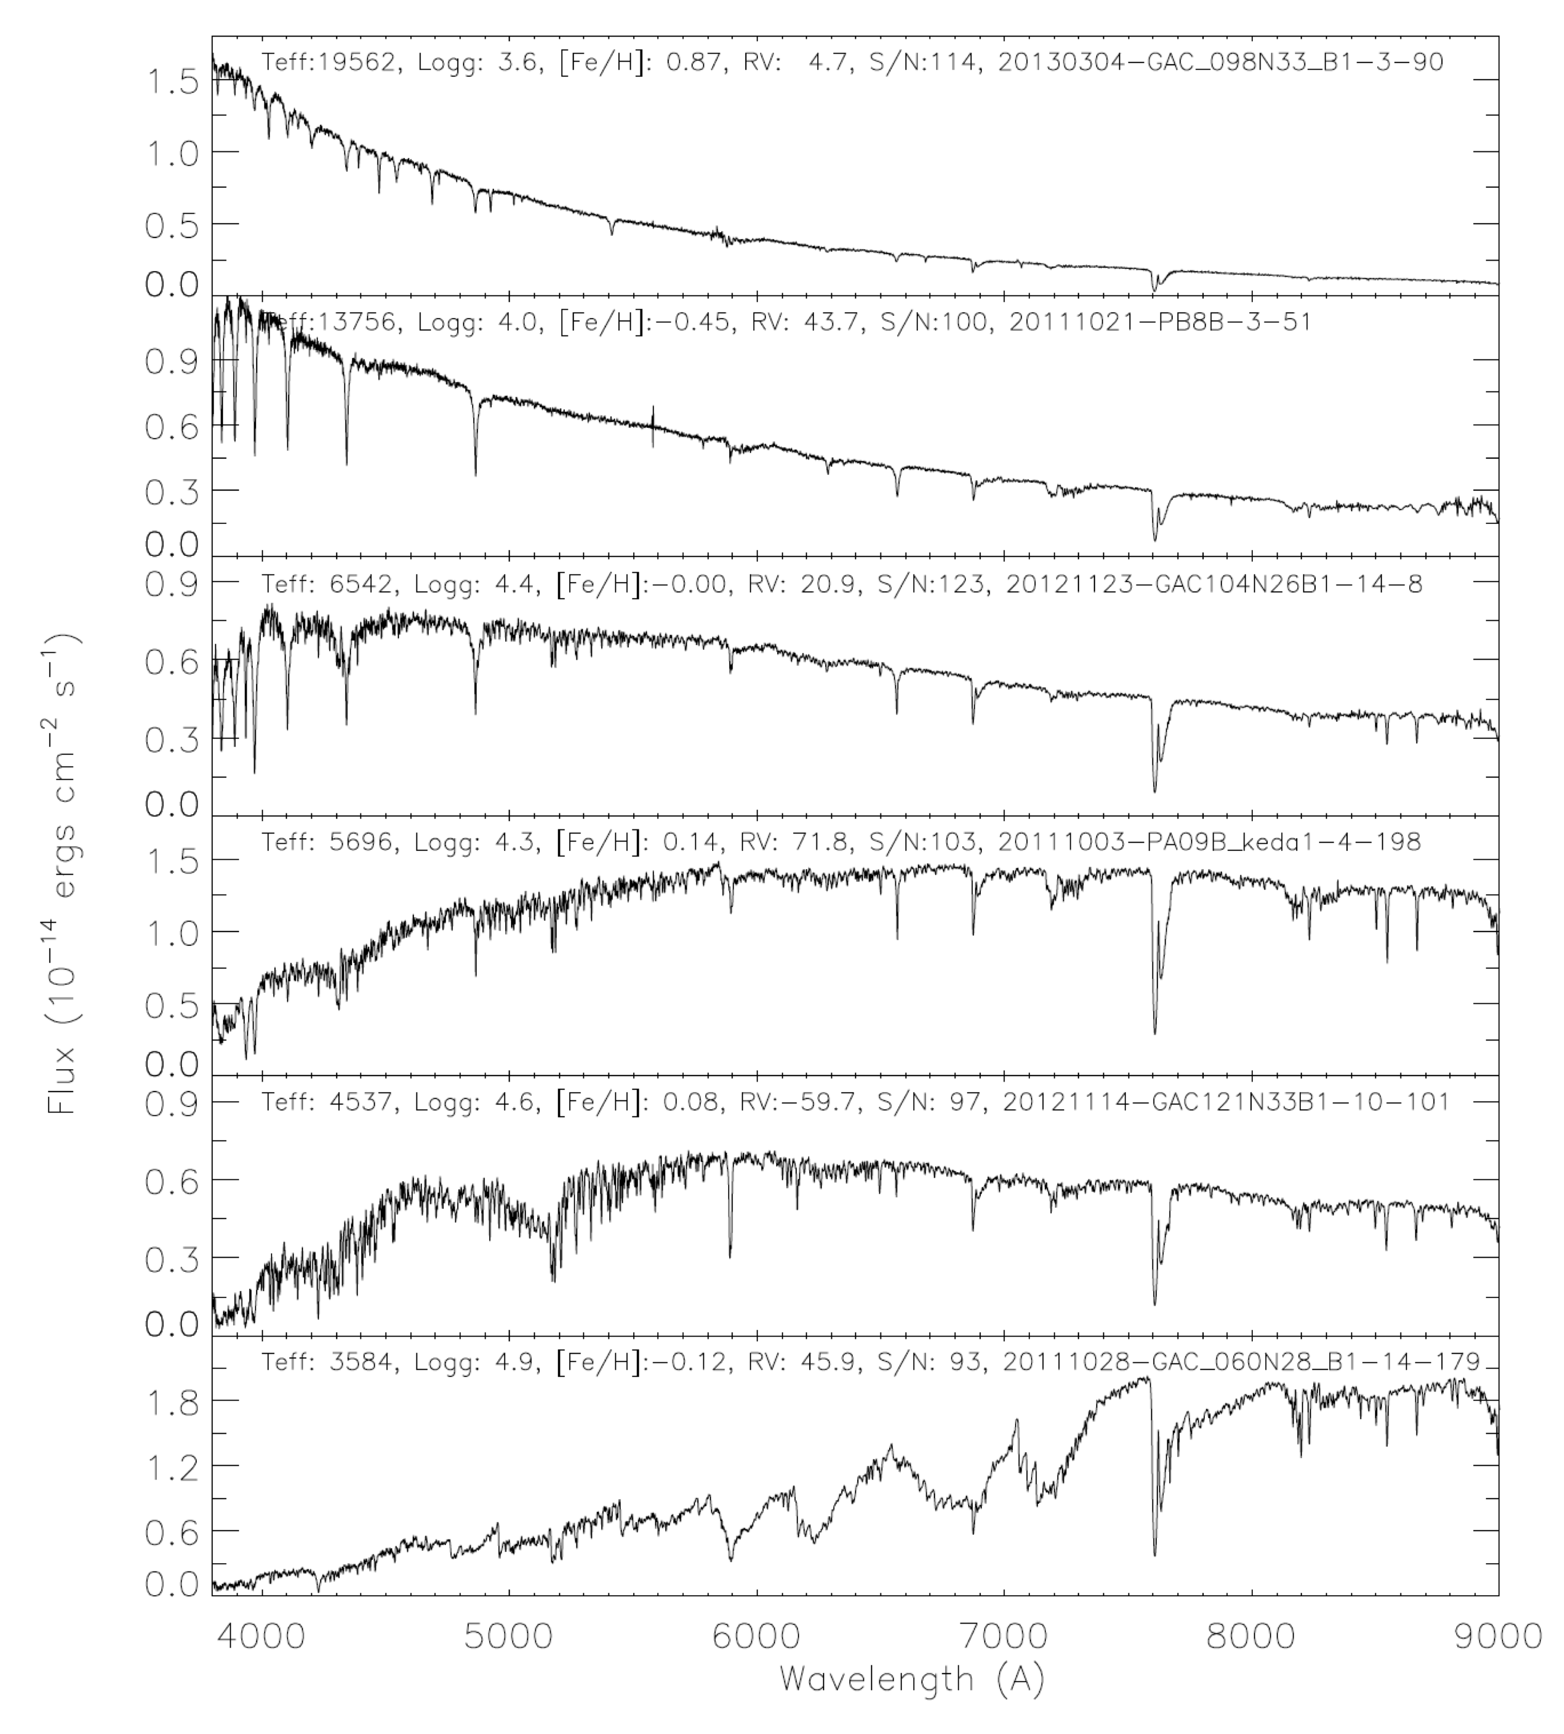
LAMOST数据中不同光谱型恒星光谱
实际观测
元素与能级：
恒星大气中含有多种元素：H、He、Fe、Ca、Na、Mg、Ti、Si、C、N、O……每种元素有多个电离态，每个电离态有众多能级，能级间跃迁导致成百上千条谱线。特别是铁（Fe）等过渡金属拥有复杂的能级结构，谱线极其丰富。
展宽机制：
自然展宽、热展宽（多普勒展宽）、压力展宽（碰撞展宽）
速度场引起的影响：
宏观多普勒效应、湍流展宽
大气结构与辐射：
恒星大气是层状结构，不同深度有不同的温度、密度。
特殊物理机制：
Zeeman分裂、stark分裂、分子带结构、非热电子分布

Slide 7
PART TWO
代码讲解
编写代码实现谱线吸收线轮廓、等效宽度的计算

Slide 8
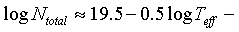
等效宽度
对于不同温度恒星的背景连续谱,我们使用其有效温度下的黑体谱来近似代替:
对于主序星,我们使用以下经验公式来进行计算:
(40)
温度列表：5000K、6000K、7000K、8000K

Slide 9
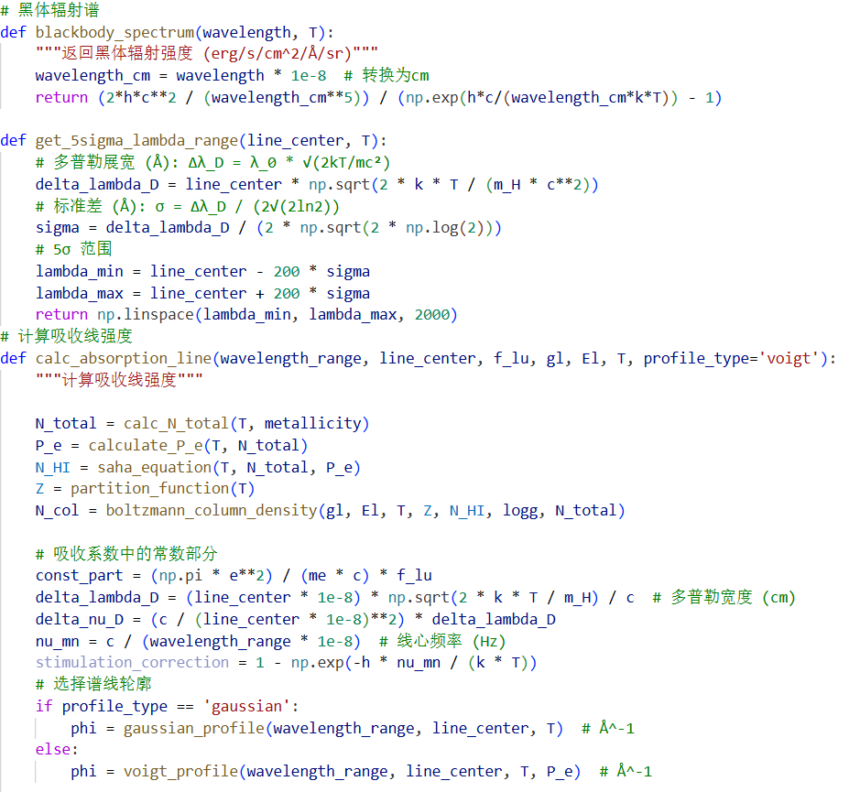
主要代码

Slide 10
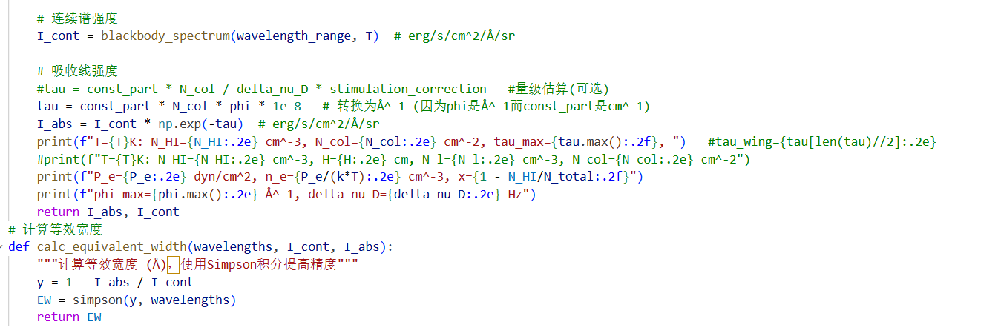
主要代码

Slide 11
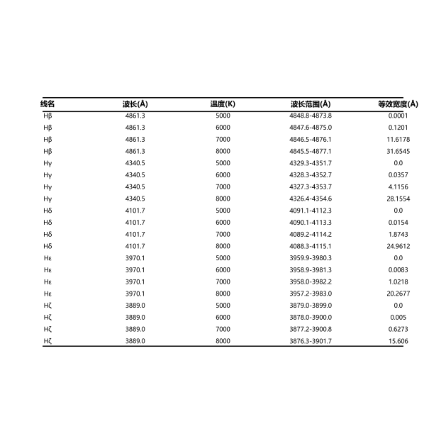
等效宽度
结果表明,当温度升高时,同一谱线的等效宽度会增大,这是由于电子压强增大,导致氢原子柱密度增大,吸收线强度增大所致.同时同一温度下,不同谱线的等效宽度也有所不同,这是由于高能级粒子数密度较少,振子强度较小,因此吸收线强度较低能级吸收线强度更小.

Slide 12
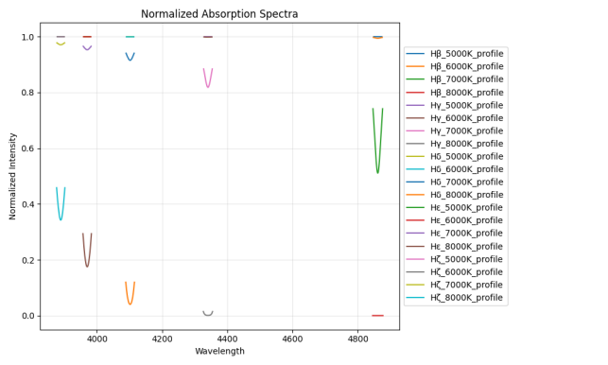
吸收线谱型
谱型分析：图中吸收线基本对称,在高斯谱型的基础上考虑了自然展宽,同时也可以看出不同温度、不同能级产生的谱线吸收线强度明显不同,因为温度会影响能级粒子数密度分布,这和玻尔兹曼分布的特性有关,能级粒子数密度会进一步影响吸收线强度.图中纵坐标显示为1的吸收线,是因为计算出的光学深度基本为0,此时光子不会被吸收,因此吸收线强度为0,通量与黑体谱保持一致.

Slide 13
PART THREE
数据分析
采用 StellarSpecModel 恒星光谱模型工具生成理论光谱与其进行比较

Slide 14
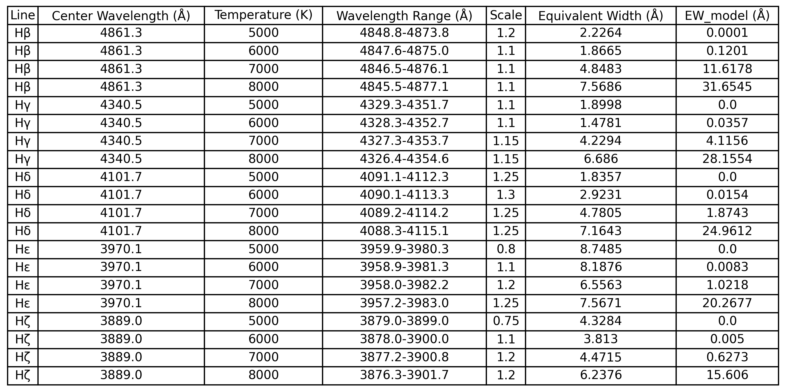
不同温度吸收线等效宽度
等效宽度公式：
使用StellarSpecModel 获取的光谱计算H的巴尔末线在不同温度下的等效宽度

Slide 15
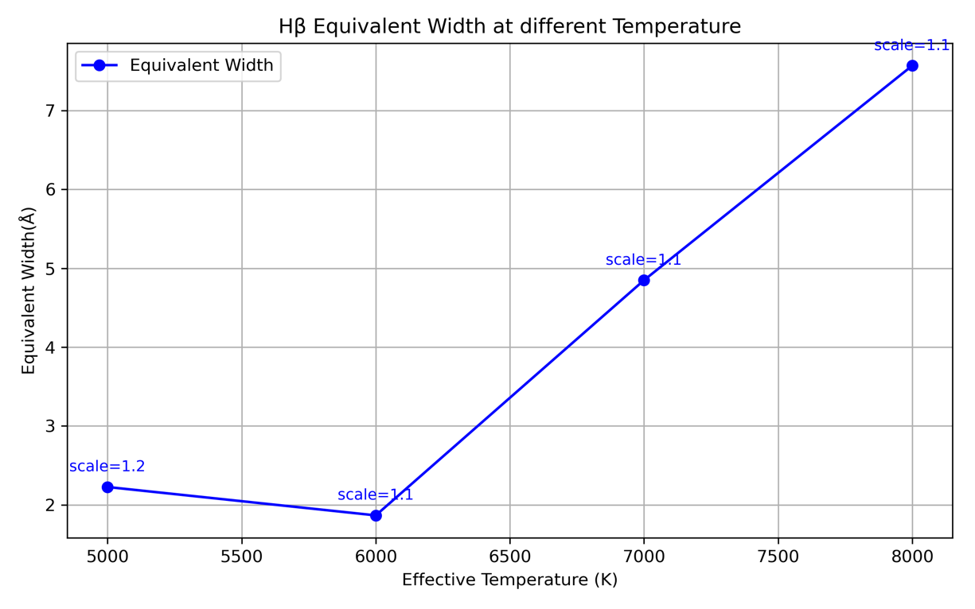
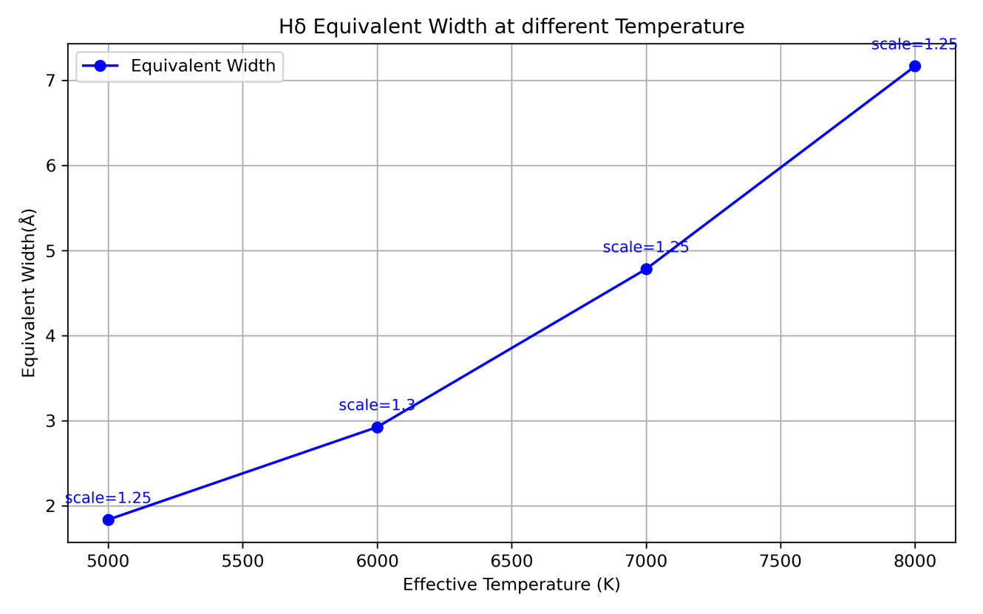
不同温度吸收线等效宽度
图表 1 Hβ等效宽度随有效温度的变化
图表2 Hδ等效宽度随有效温度的变化

Slide 16
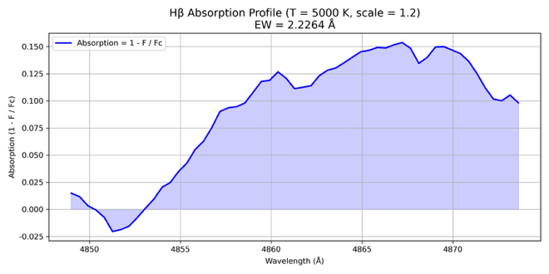
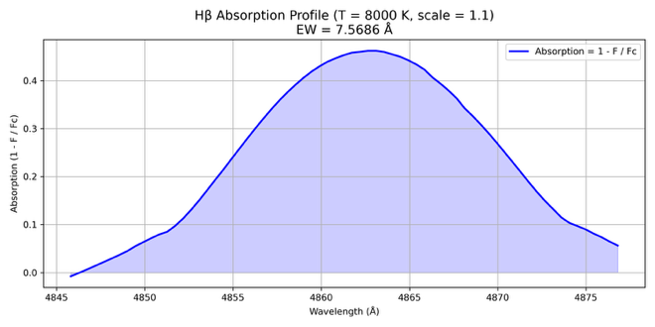
吸收率谱
图表 3 Hβ在4848.8-4873.8Å的吸收率谱
图表 4 Hβ在4845.5-4877.1Å的吸收率谱

Slide 17
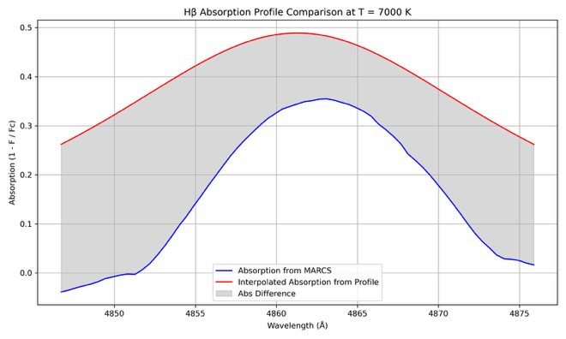
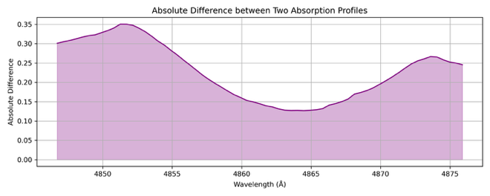
两种方法吸收率谱的比较
图表 11不同方法计算7000K的Hβ吸收率谱。红线是玻尔兹曼分布方法的谱，StellarSpecModel 恒星光谱模型工具的谱
图表 12 两种方法计算的吸收谱的差值绝对值（最大绝对差值: 0.3507，平均绝对差值：0.2289）

Slide 18
总结与展望
PART FOUR
介绍吸收线在实际观测中的应用，总结本次研究还需改进的地方

Slide 19
吸收线的应用
光谱特征 | 含义或物理解释
吸收线的位置（波长） | 与原子的跃迁能级对应 → 元素种类
吸收线的深度 | 该跃迁下的光深（相关原子数目+跃迁概率）
吸收线的宽度 | 展宽效应（热、多普勒、压强展宽等）
吸收线的形状 | 吸收机制、是否饱和、是否叠加多个谱线
移动（蓝移/红移） | 星体的径向速度（多普勒效应）
时间变化 | 活动恒星、大气扰动、爆发性事件

Slide 20
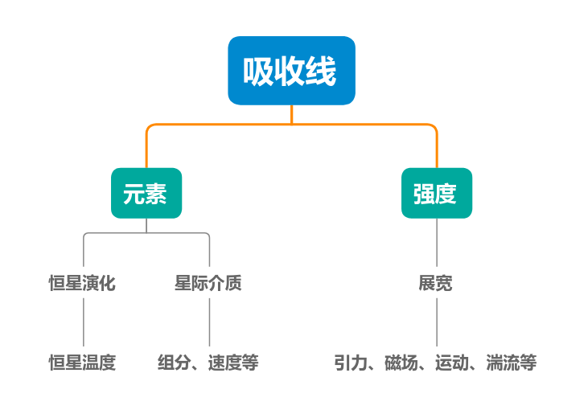
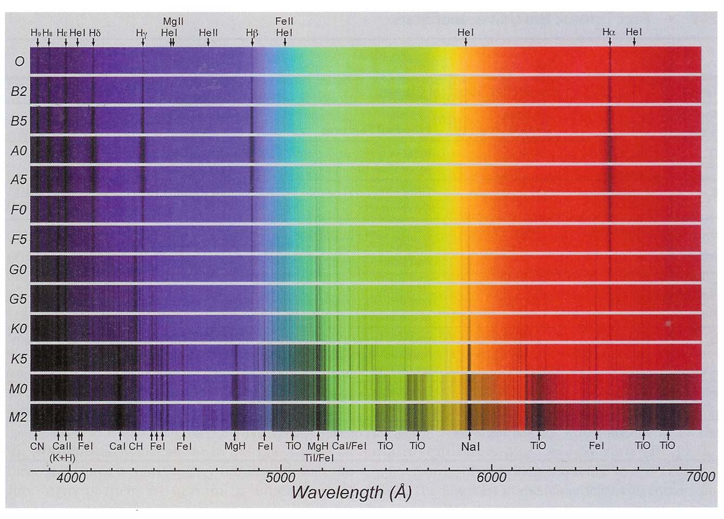
吸收线的应用

Slide 21

总结与展望
设计本次实验的初衷在于我们小组成员本学期学习了《热力学与统计物理》，在该门课中老师向我们强调了玻尔兹曼分布在未来天文研究中的重要性，因此想结合两门课，在理论基础上加入数值模拟，巩固学习内容。
本实验中，我们基于玻尔兹曼分布给出氢原子能级粒子数密度分布，给出吸收线强度与粒子数密度和跃迁概率的关系，并用代码模拟不同温度的恒星的谱线，与实际观测对比进而验证代码的可行性。

Slide 22

展望
为了更准确地分析恒星吸收线，我们需要借助先进的技术手段。模型拟合是其中的重要方法，通过将合成光谱与实际观测光谱进行对比，考虑局部热动平衡（LTE）或非 LTE 效应，不断调整模型参数，以获得更符合实际情况的恒星物理参数。在模型中加入更多种元素的参数，或许能改善模拟的谱型与实际观测的谱型的偏差。

Slide 23
Thanks!

